Slide 1
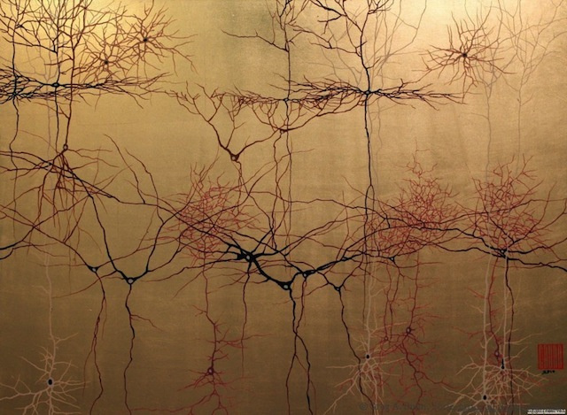
Клеточные технологии в терапии ишемических поражений ЦНС
Член-корреспондент РАМН К.Н.Ярыгин
Член-корреспондент РАМН В.И.Скворцова
ГБОУ ВПО РНИМУ им. Н.И.Пирогова МЗ России
ФГБУ «ИБМХ» РАМН; ФГБУ «НИИОПП» РАМН

Slide 2
Болезни и повреждения центральной нервной системы занимают значительное место в структуре заболеваемости, инвалидизации и смертности. Инсульт головного мозга, болезнь Альцгеймера и другие возрастные деменции находятся среди основных причин инвалидности людей пожилого возраста, травмы головного и спинного мозга, латеральный амиотрофический склероз, рассеянный склероз – молодых и зрелых людей, а детский церебральный паралич – детей.
Исследования последних лет с использованием моделей человеческих патологий на животных показали, что методы регенеративной медицины и, в частности, клеточная терапия, эффективны в большинстве случаев независимо от конкретного заболевания.

Slide 3
Накопленные к настоящему времени в лабораториях и клиниках данные показывают, что трансплантация содержащих стволовые клетки (СК) препаратов способна снижать выраженность функциональных нарушений, развивающихся при острой и хронической ишемии головного мозга. На экспериментальных моделях были протестированы многие типы СК и их производных на разных стадиях дифференцировки, трансплантируемые в широком диапазоне доз различными способами однократно или повторно, причем во всех случаях регистрировали сходные эффекты. Изучение клеточных и молекулярных механизмов трансплантации СК, особенно при использовании не-нейральных СК, привело к постепенной смене парадигмы с заместительной на организующе-стимулирующую (В.Н.Ярыгин). В эксперименте было показано, что трансплантация СК и производных ограничивает воспаление, противодействует гибели нейронов и стимулирует восстановительные процессы с участием собственных СК реципиента. Первые клинические исследования показывают, что клеточная терапия может значительно улучшить структуру исходов при ишемических поражениях мозга и стать одним из важных методов терапии инсульта.

Slide 4

Клинические исследования по трансплантации СК при заболеваниях и повреждениях ЦНС
Компания Athersys проводит клинические испытания фазы 2 с участием 140 пациентов с ишемическим инсультом, которым через 1-2 дня после инсульта вводили продукт MultiStem на основе аллогенных МСК
Cytomedix’ (Aldagen) проводит исследование по введению ~100 пациентам аутологичных МСК через ~ 3 weeks после ишемического инсульта
Georgia Health Sciences University: клиническое исследование фазы 1/2 (40 пациентов) по трансплантации СК пуповинной крови грудничкам и детям с детским церебральным параличом
The University of Texas Health Sciences Center in Houston’s: введение аутологичных мононуклеаров, выделенных из костного мозга, пациентам с травмой головного мозга
ReNeuron: клиническое исследование фазы 1 по введению генетически модифицированных аллогенных НСК, полученных из мозга эмбрионов, для лечения последствий инсульта (трансплантация через 6 месяцев – 5 лет после инсульта); на этой неделе опубликованы результаты после 2-летнего периода – положительные в плане эффективности
Stem Cells, Inc.: исследование фазы ½ по трансплантации НСК, выделенных из “donated brain tissue” пациентам со спинальной травмой, возрастной макулярной дегенерацией и детям с болезнью Pelizaeus-Merzbacher
Mayo Clinic: клиническое исследование фазы 1 по трансплантации аутологичных МСК пациентам с латеральным амиотрофическим склерозом

Slide 5
При острых и хронических поражениях ЦНС, независимо от типа поражения целесообразно
Ограничивать объем повреждения ткани мозга противодействуя потере функционально полноценной ткани в результате воспаления и образования рубца.
Активировать неоангиогенез, особенно при выраженной ишемии.
Стимулировать иммунитет, одновременно ограничивая аутоиммунные реакции.
Стимулировать продукцию нейротрофических факторов.
Рекрутировать собственные стволовые и прогениторные клетки в зону повреждения.
Замещать потерянную ткань или клетки.
Все эти эффекты наблюдаются при экспериментальной ишемии мозга после трансплантации МСК или НСК внутривенно или непосредственно в ткань мозга.

Slide 6
Свойства МСК
Неиммуногенность, что позволяет использовать для трансплантации аллогенные клетки
Способность к инвазии тканей
Тропность к очагам ишемии, воспаления, механических и других повреждений

Slide 7
Цель исследования
комплексное изучение действия мезенхимальных стволовых клеток (МСК) на моделях ишемического инсульта у крыс

Slide 8
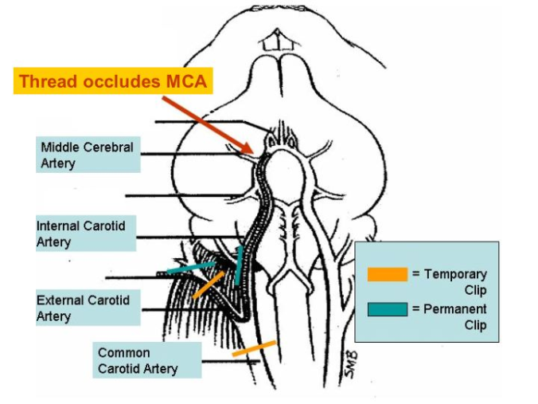
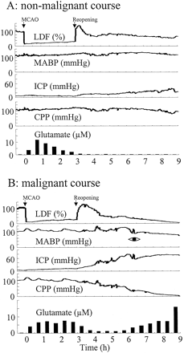
Эндоваскулярная модель инсульта метод окклюзии СМА с помощью нейлоновой нити с силиконовым наконечником
Достоинства данного метода:
существенно меньшая хирургическая инвазивность
хорошая воспроизводимость большого очага поражения
контроль реперфузии (LDF)

Slide 9
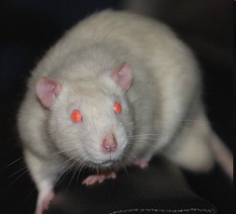
Клеточная терапия инсульта
Эксперименты выполнены на белых крысах-самцах линии Вистар, с исходной массой 260-300 г;
В качестве экспериментальной модели использовали:
- модель с электрокоагуляцией дистального отдела СМА;
- эндоваскулярную модель инсульта с реперфузией
Опытной группе вводились МСК из плаценты, меченные магнитными микросферами ME02F с флуоресцентной меткой, диаметром 0,96 мкм, Bangs Laboratories на 2 сутки после операции в концентрации 2 млн/1мл физ.р-ра внутривенно;
Контрольную группу составили крысы с аналогичным инсультом, но без введения клеток.

Slide 10
Методы оценки неврологического дефицита
    Шкала оценки неврологического дефицита по модифицированной шкале (Chen, J. et al. Stroke 2001)
    Тест «открытое поле»
    Тест «крестообразный лабиринт»

Slide 11
    Шкала оценки неврологического дефицита по модифицированной шкале mNSS
    (Chen, J. et al. Stroke 2001)
    Показатели:
Спонтанная активность
Тест на моторику : симметричность движения конечностей животного при подвешивании за хвост; при помещении на горизонтальную поверхность; способность взбираться по проволочной сетке.
Проприоцептивная чувствительность
Оценка рефлекторной реакции животного: реакция животного на прикосновение к усам; роговичный рефлекс, страртл-рефлекс
18 баллов - норма
13-17 - поражение легкой степени
7-12 - поражение средней тяжести
1-6 – поражение тяжелой степени

Slide 12
Тест «Открытое поле»
Показатели
Пробег
Количество стоек
Интенсивность груминга
Число переходов I (пересечение внешней окружности)
Число переходов II (пересечение внутренней окружности)
Количество болюсов
Notes:
Наиболее важными являются параметры: пробег и количество стоек.

Slide 13
Тест «Крестообразный лабиринт»
Показатели
Время на свету
Количество стоек
Выглядывания из темного отсека
Число переходов
Notes:
Наиболее важными являются параметры: время на свету, количество стоек.

Slide 14
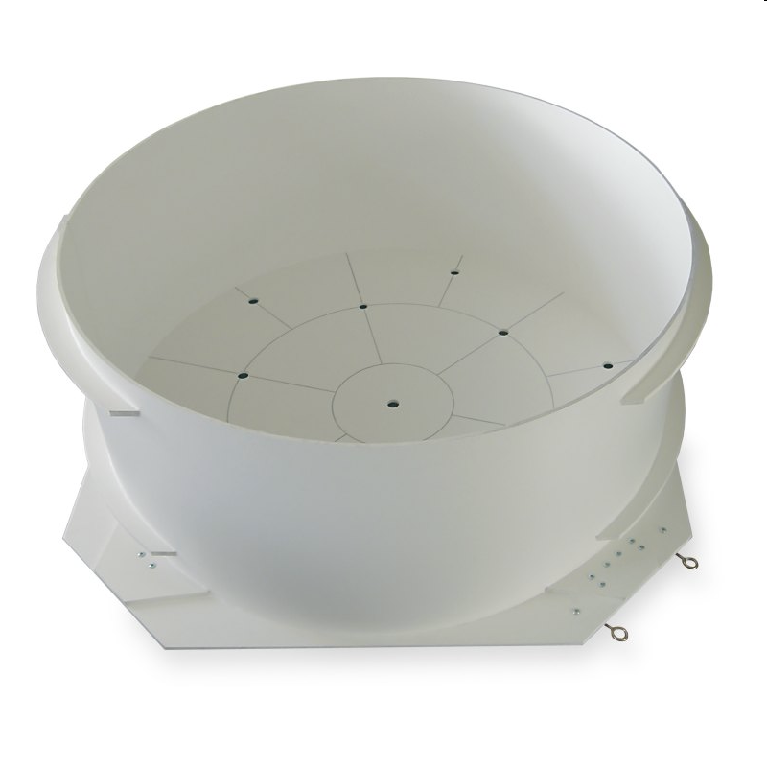
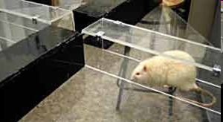
Оценка неврологического статуса – модифицированная шкала mNSS (modified Neurological Severity Score, J.Chen с соавт., 2001)
Поведенческие тесты для оценки интегративной деятельности мозга
Тест «Открытое поле»
Тест «Крестообразный лабиринт»
Notes:
Оценку неврологического статуса у животных проводили по модифицированной шкале mNSS (modified Neurological Severity Score, J.Chen с соавт., 2001) до операции, на 1, 3, 5 и 10–17–е сутки после окклюзии СМА. Суммарный балл 13–17 расценивали как показатель легкого поражения, 7–12 баллов – средней тяжести и 1–6 баллов – тяжелого поражения. Интегративную деятельность мозга оценивали по поведению животных в тестах "Открытое поле" и "Крестообразный лабиринт" [18-21].

Slide 15
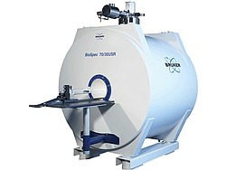
Метод:
BRUKER BioSpec 7.0 T (Германия).
Notes:
Все эксперименты проводятся на магнитно-резонансном томографе компании Брукер с индукцией магнитного поля 7 тесла и градиентной системой 105 мТл/м. С использованием различных катушек как поверхностных, работающих на прием сигнала, так и объемного типа (приемно-передающих). Высокая индукция магнитного поля, мощная градиентная система, програмное обеспечение позволяют решать множество научных задач и получать изображения с высоким разрешением. Животные перед исследованием наркотизируются и помещаются в систему позиционирования с терморегуляцией и стереотаксисом. Во время исследования контролируются частота дыхания, сердечная деятельность и температура объекта с помощью системы для контроля жизнедеятельности. С помощью данной системы также можно производить сканирование животного с синхронизацией по дыханию или по сердечной деятельности.

Slide 16
Эндоваскулярная модель окклюзии СМА у крыс
/
Общее кол-во животных с эндоваскулярной моделью окклюзии:
n=43
Группа контроля
n=26
Группа с внутривенным введением СК
n=9
Группа с интрацеребральным введением СК
n=8

Slide 17
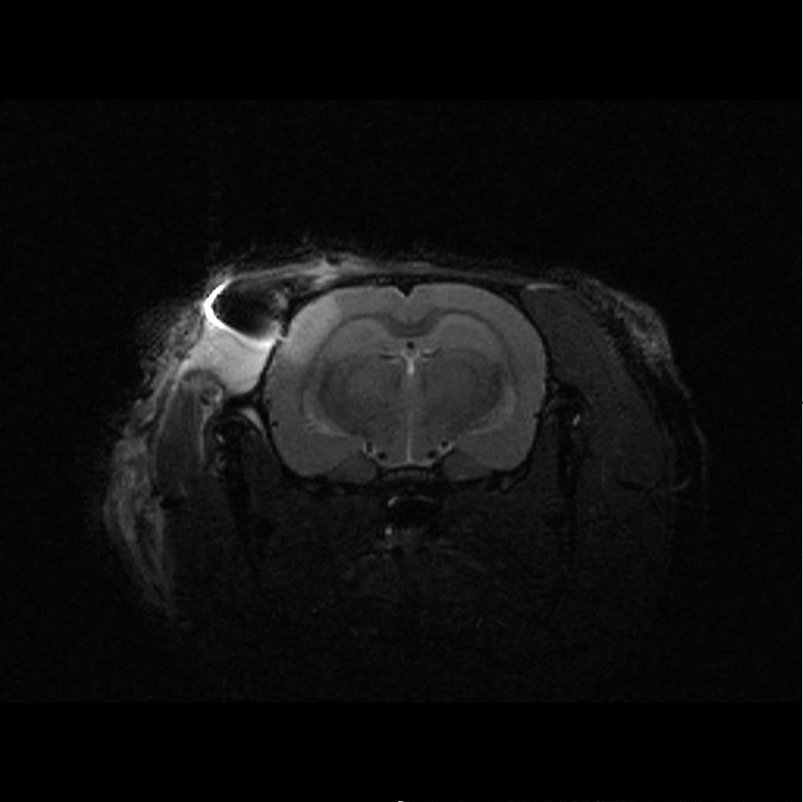
3 дня после окклюзии средней мозговой артерии

Slide 18
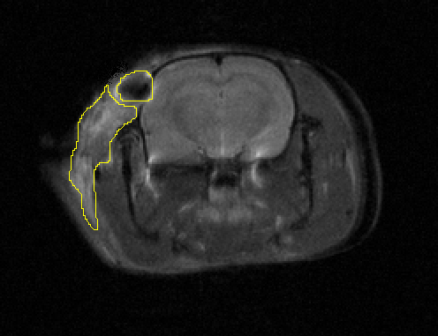
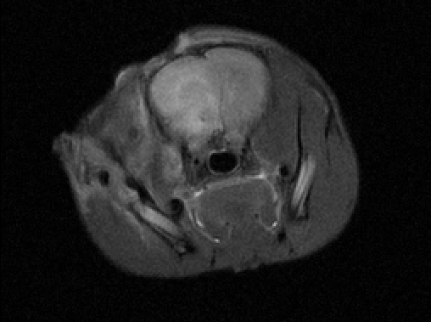
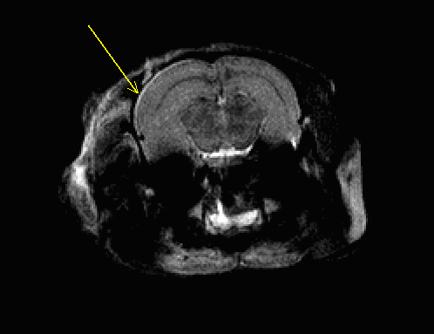
1
Побочные патологические реакции со стороны мозга и мягких тканей головы
2
Отек и гематома мягких
тканей головы
Церебрит
Воспалительные реакции
оболочек мозга
3
Notes:
Были описаны варианты побочных патологических проявлений мозга и мягких тканей головы при данном способе моделирования инфаркта, таких как отек и гематома мягких тканей головы, смещение срединных структур мозга, церебрит, воспалительная реакция оболочек мозга. Данные проявления нежелательны при исследовании инфаркта мозга и являются отрицательной стороной данной модели.
В работе произведена оценка влияния стволовых клеток на очаг инфаркта и остальные патологические изменения в мозге. Введение мезенхимальных стволовых клеток не влияет на скорость регресса инфаркта мозга у крыс с дистальной окклюзией средней мозговой артерии, но приводит на 7-е сутки к достоверному уменьшению объема полушария мозга с зоной поражения, что коррелирует с достоверным улучшением неврологического статуса животных.

Slide 19
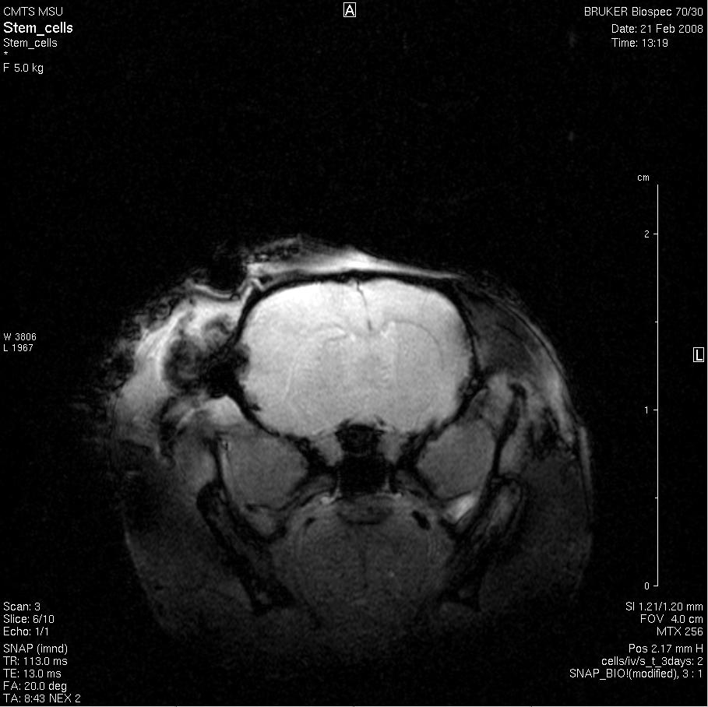
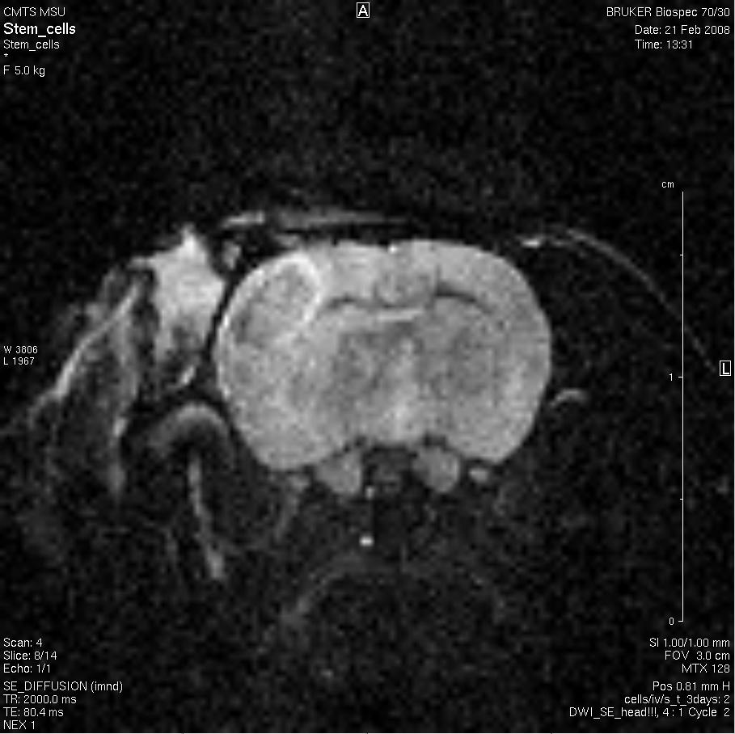
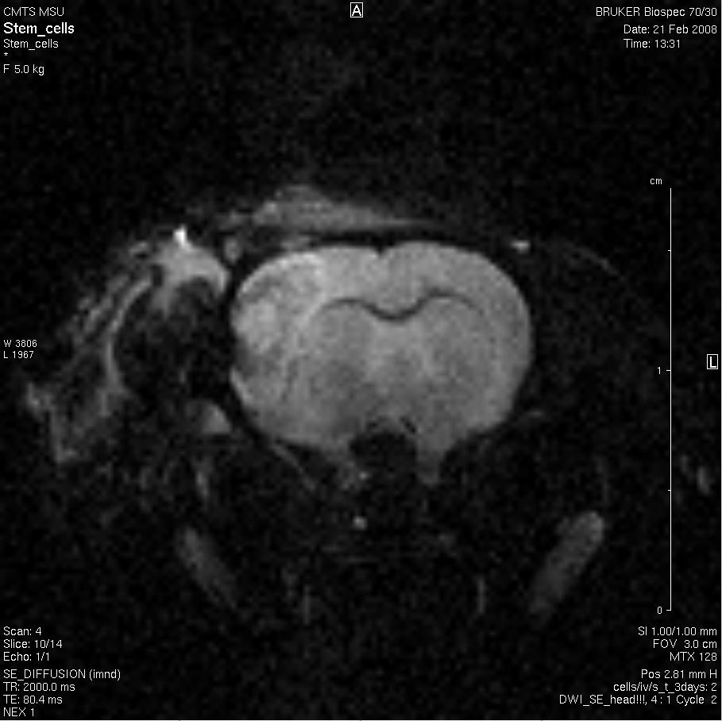
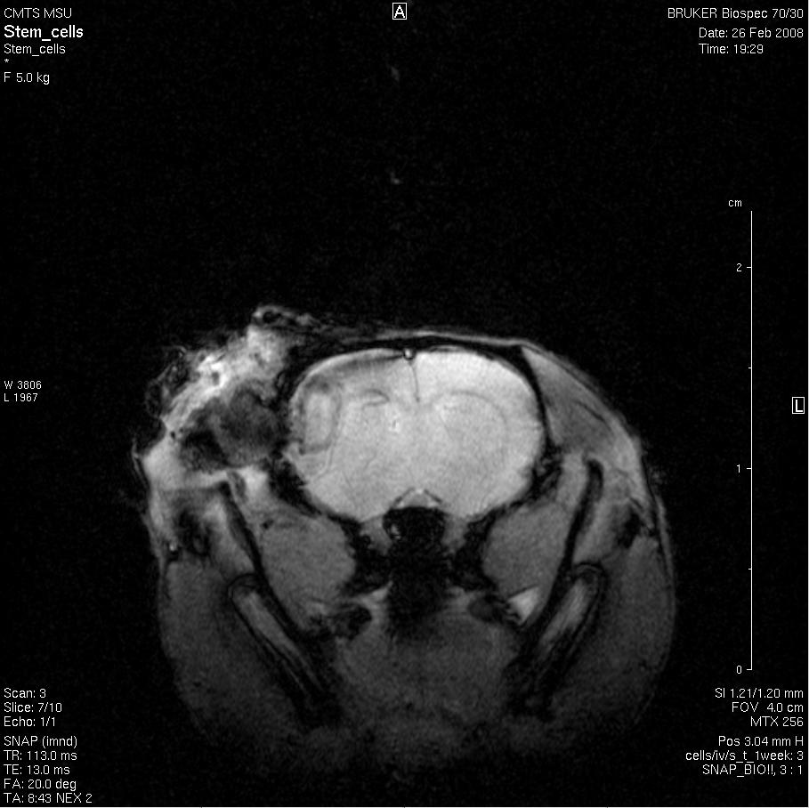
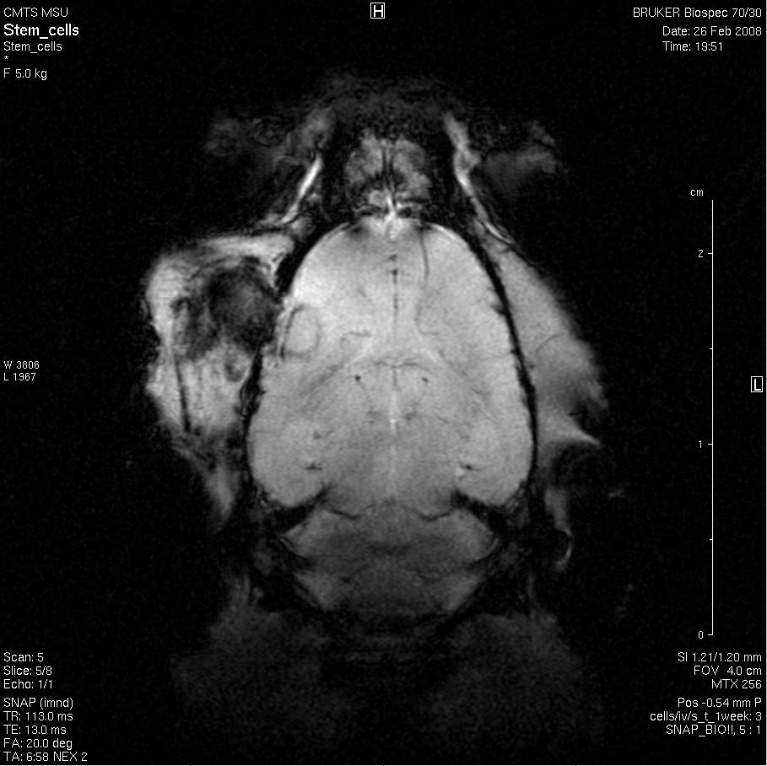
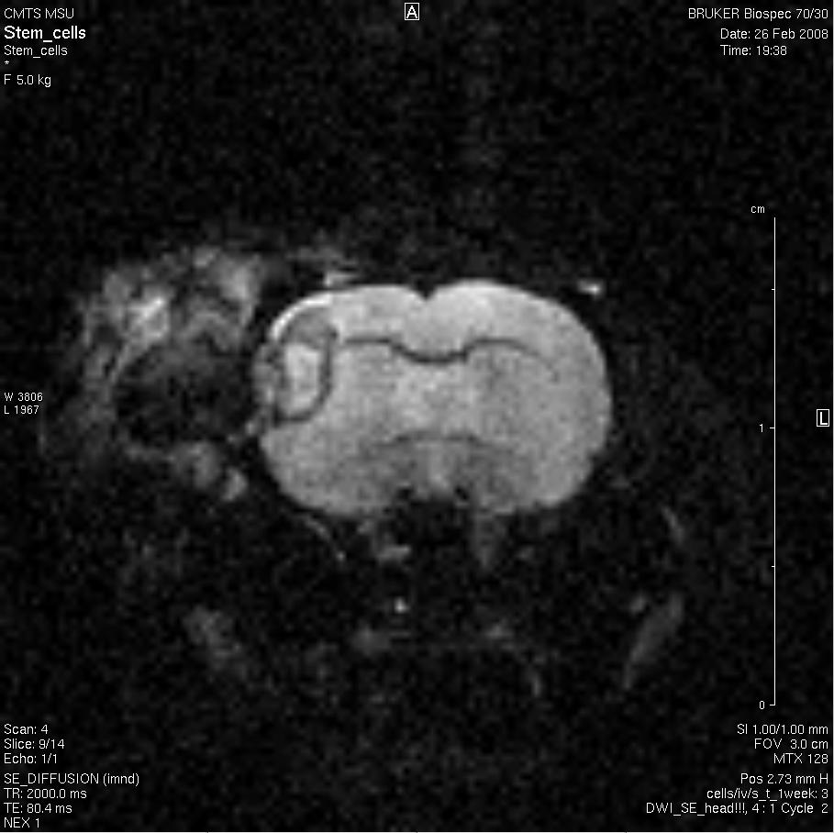
Накопление стволовых клеток, меченных оксидом железа, вокруг зоны поражения
на 7-й день после операции (МРТ режимы Т2-WI и DWI)
3 SNAP
3 DW-500
3 DW-500
7 SNAP
7 SNAP
7 DW-500

Slide 20
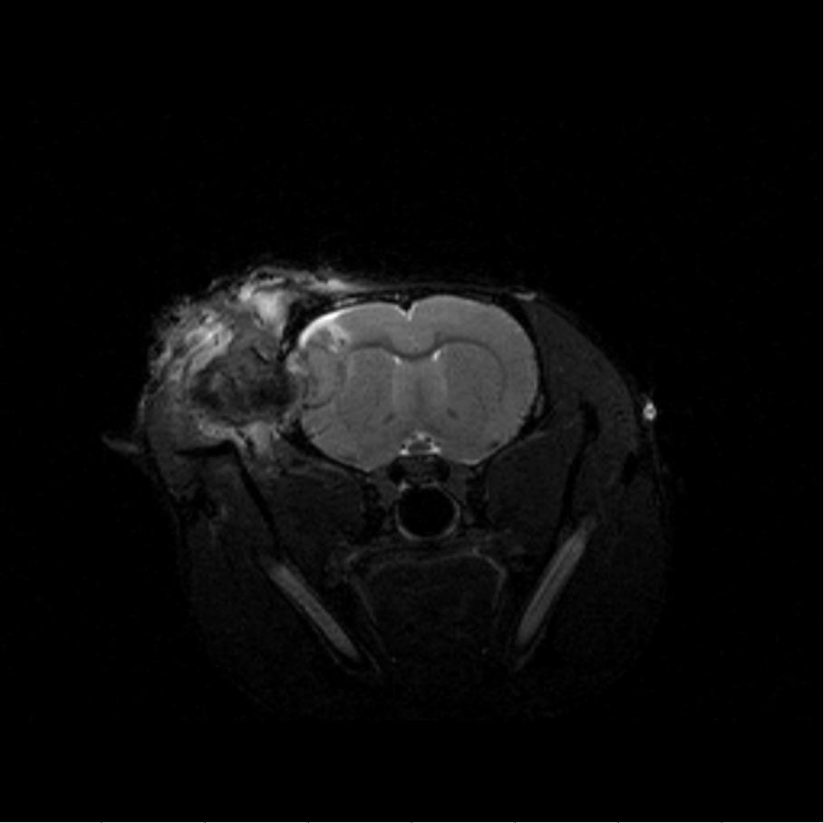
Накопление стволовых клеток, меченных микрочастицами оксида железа в декстрановой оболочке, в зоне ишемического поражения
Окклюзия СМА методом электрокоагуляции с последующим введением СК в дозе
2 х10⁶ на 2^{-е} сутки после развития инфаркта мозга
Л.В.Губский, А.Учеваткин 2008
Bio Spec 70/30 (Bruker, Germany) с индукцией магнитного поля 7 Тл и градиентной системой
105 Тл/м

Slide 21
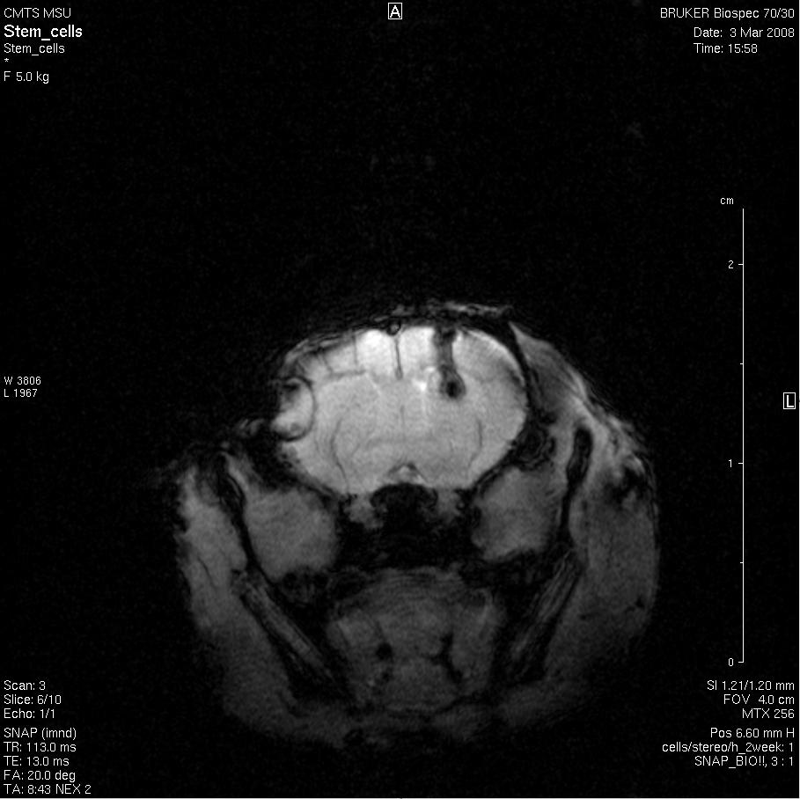
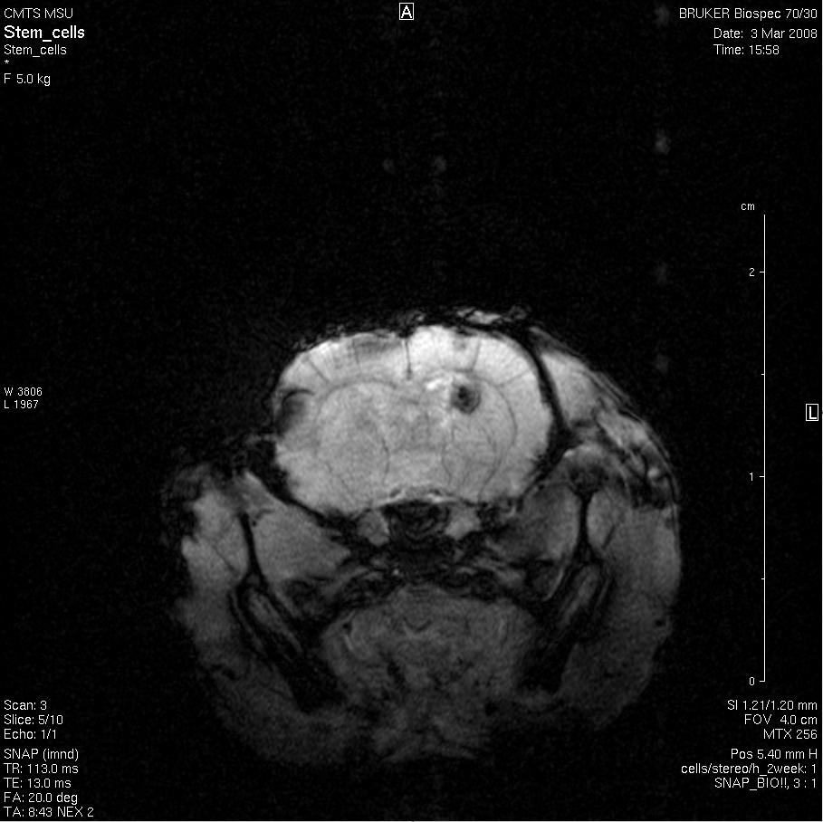
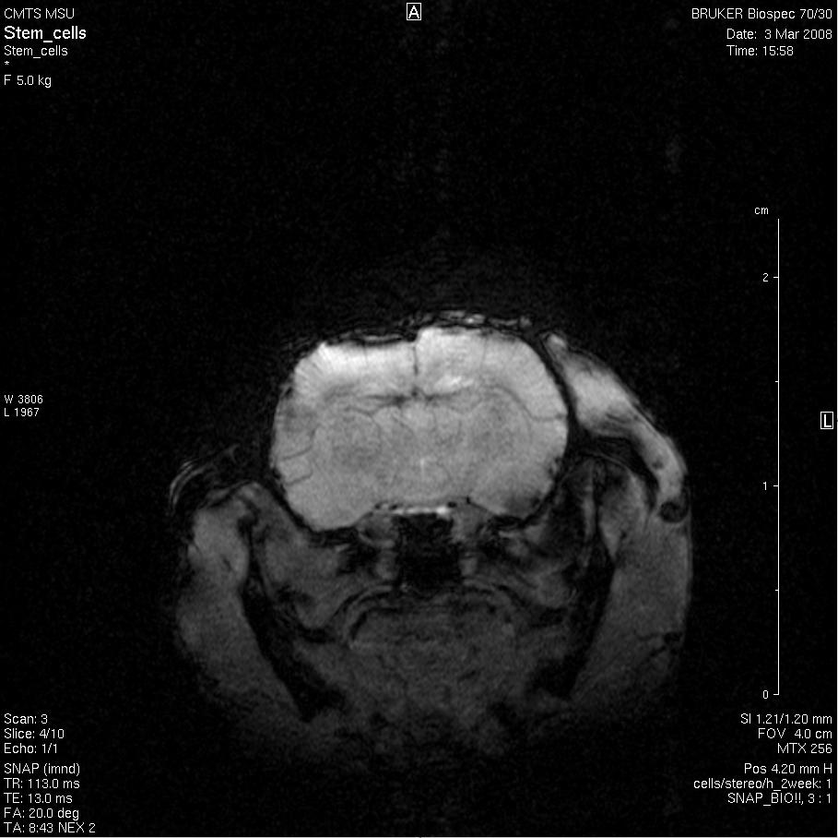
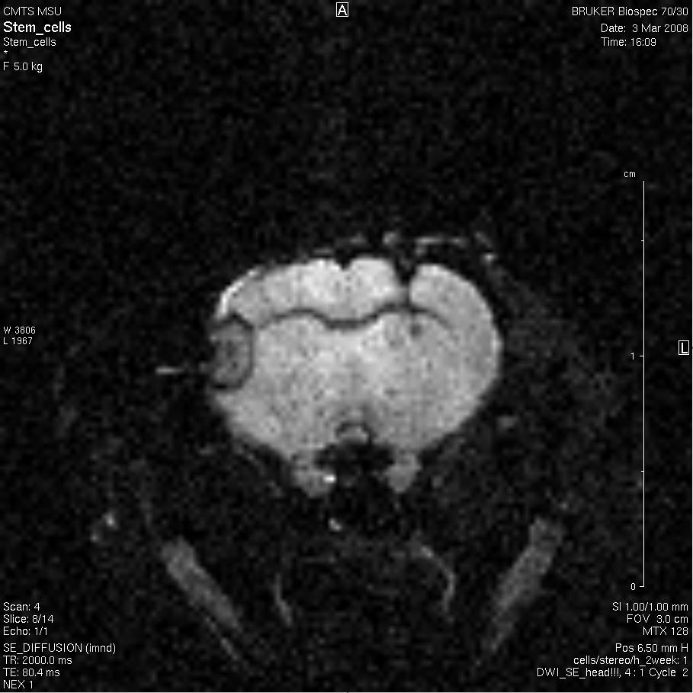
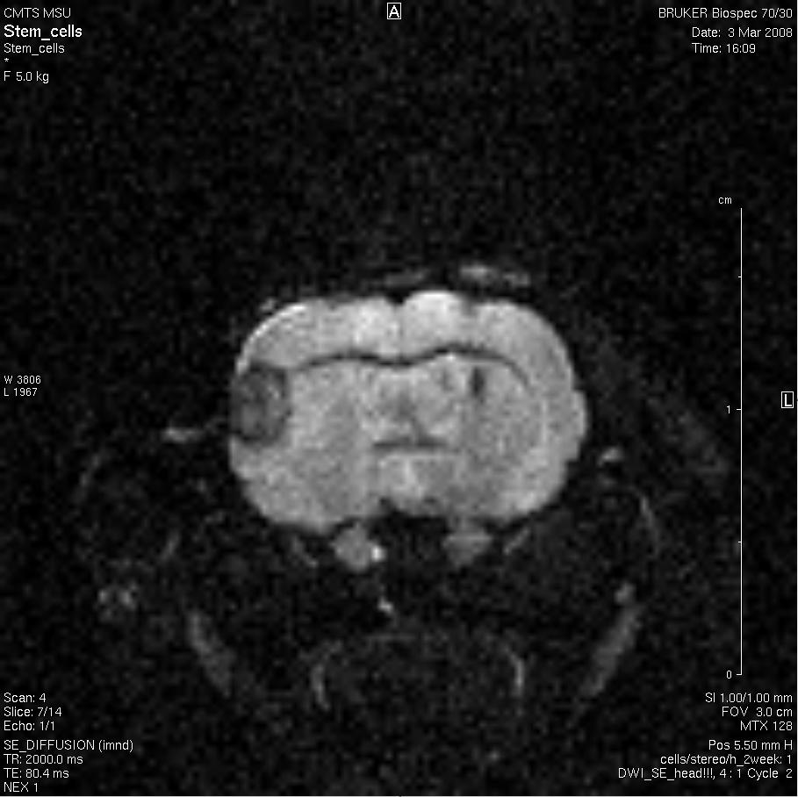
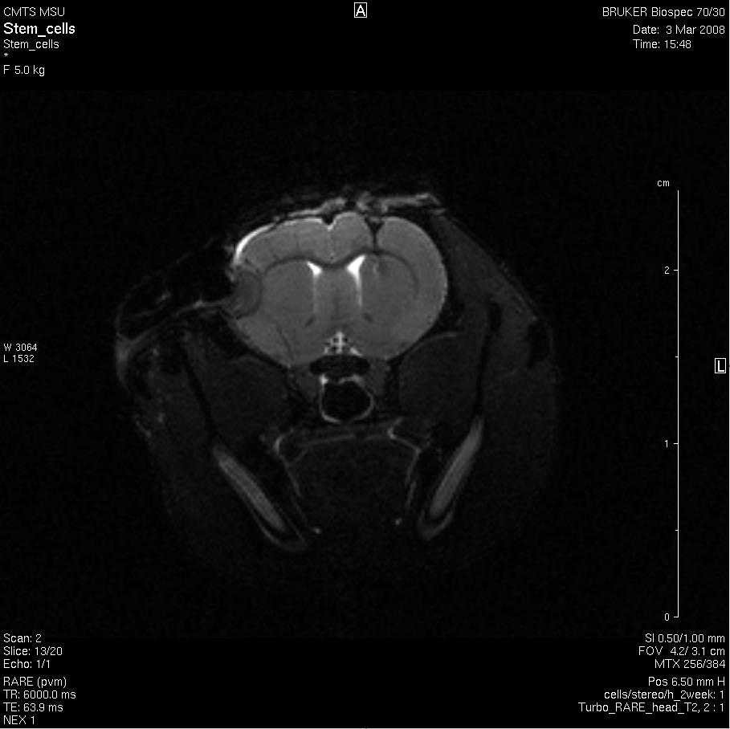
Визуализация миграции стереотаксически введенных меченных мезенхимальных стволовых клеток у крыс с электрокоагуляцией средней мозговой артерии
14 SNAP
14 SNAP
14 SNAP
14 DW
14 DW
14 T2

Slide 22
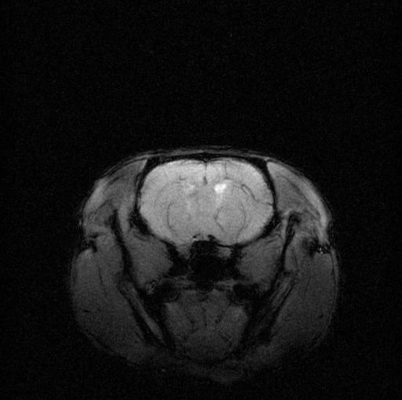
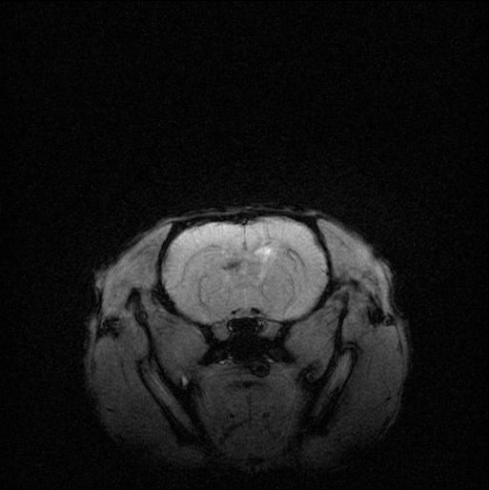
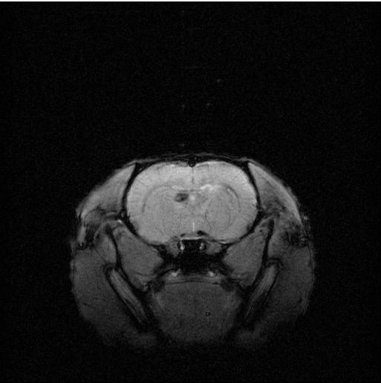
Визуализация миграции внутривенно введенных меченных мезенхимальных стволовых клеток у крыс с интралюминальной окклюзией средней мозговой артерии
А
Б
В
МРТ изображения одного среза головного мозга крысы №А3 на SNAP-режиме: а) на следующий день после операции; б) через 5 дней после операции; в) через 10 дней после операции. Желтой стрелкой показана область снижения сигнала подозрительная на присутствие меченных стволовых клеток. Зона инфаркта показана черной стрелкой.

Slide 23
Накопление меченых парамагнетиком МСК вокруг зоны ишемического поражения через 2 недели после трансплантации

Slide 24
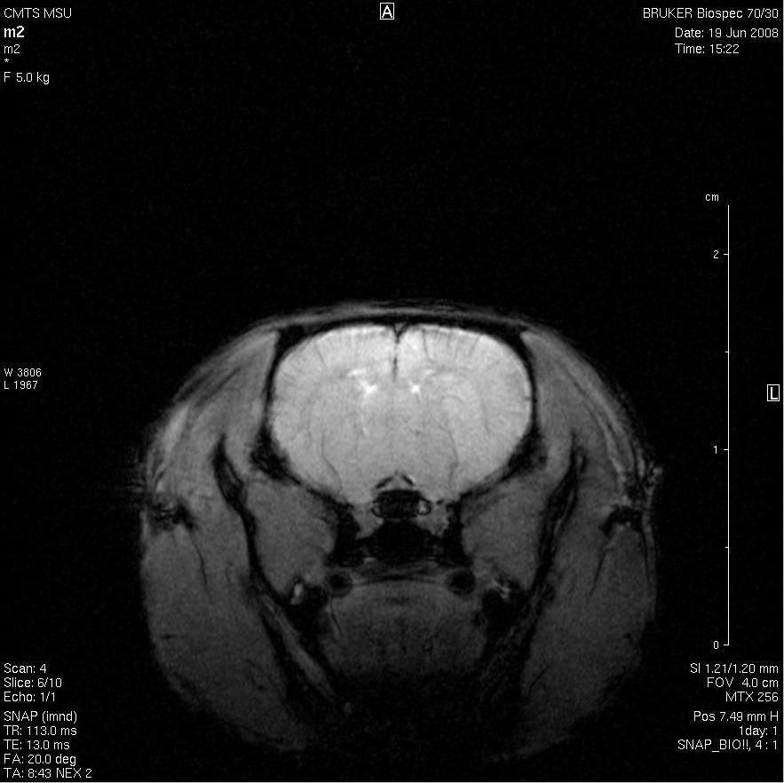
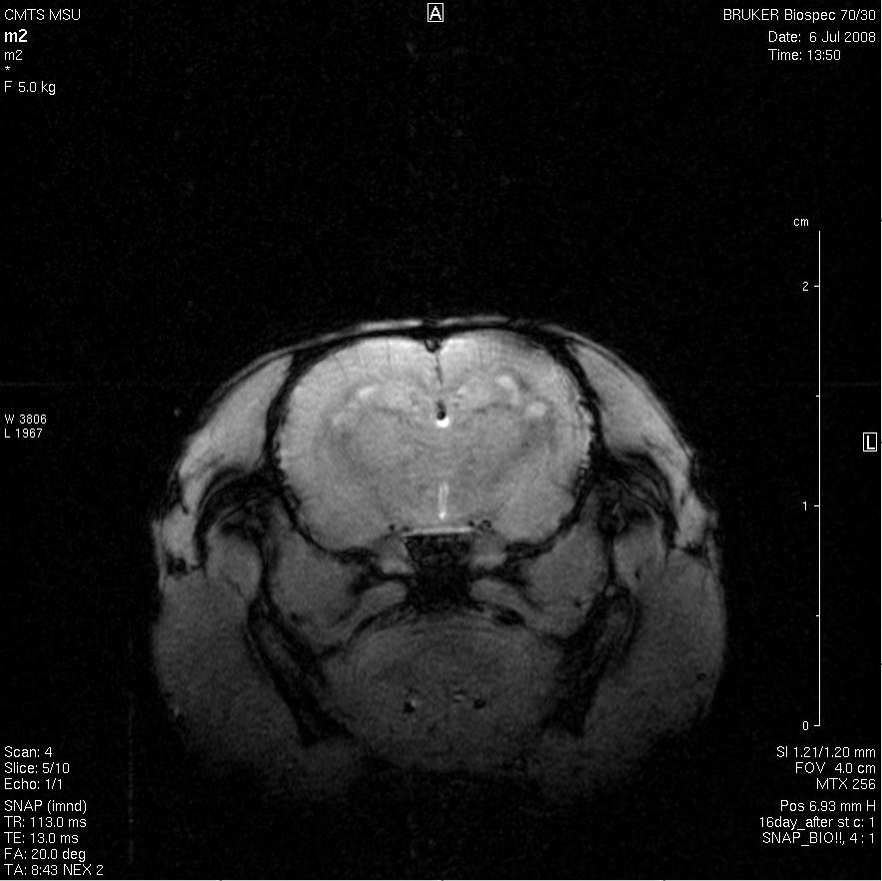
Накопление меченых парамагнетиком МСК в гиппокампе через 2 недели после трансплантации; А – контроль; В – трансплантация МСК: желтой стрелкой показана зона сниженной эхогенности на стороне инсульта, свидетельствующая о присутствии парамагнетика; красной стрелкой показана зона сниженной эхогенности в контралатеральном полушарии.

Slide 25
Влияние в/в введения СК на неврологические изменения и физиологическое поведение крыс с ишемическим инсультом (окклюзия СМА)
Достоверное улучшение (р=0,034)
неврологического статуса животные
с ОСМА+МСК по сравнению с
животными с ОСМА-МСК
*
Тест «Открытое поле» (оценка двигательной активности животных)
P=0.004
P=0.04
Положительная
динамика при
выполнении
поведенческих
тестов
P=0.01
до 7 14 до 7 14 Сутки
по

Slide 26
P=0.01
P=0.04

Slide 27
P=0.004
P=0.04
P=0.03

Slide 28
Динамика объема очага ишемического поражения мозга при введении стволовых клеток

Slide 29
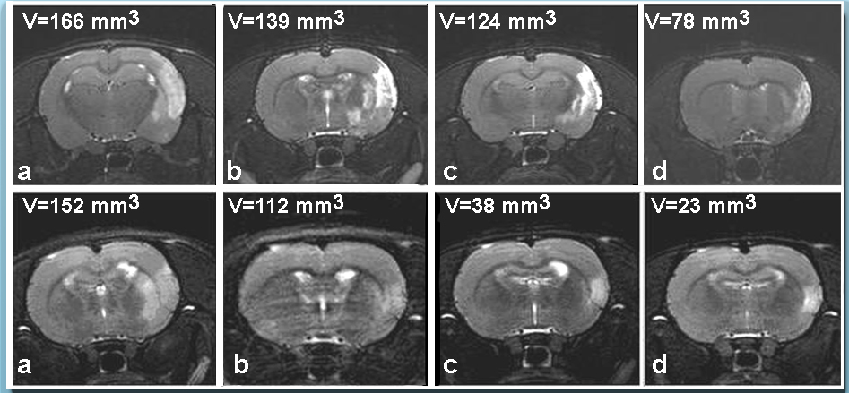
Объем очага ишемии у контрольных крыс (верхние панели) и у животных, которым трансплантировали МСК (нижние панели) в день трансплантации (а) и через 7 дней (b), 14 дней (c) и 21 день (d).

Slide 30
Сокращение объема зоны ишемического повреждения ткани мозга крысы после в/в трансплантации МСК плаценты человека
Режим МРТ | Объем зоны повреждения, мм³
 | 1 день | 7 дней | 14 дней | 30 дней
T2-WI (RARE) контроль | 190,1±33 | 123,8±19 | 75±11 | 64±12
T2-WI (RARE) МСК | 172±36 | 112±24 | 38±7 | 23±3

Slide 31
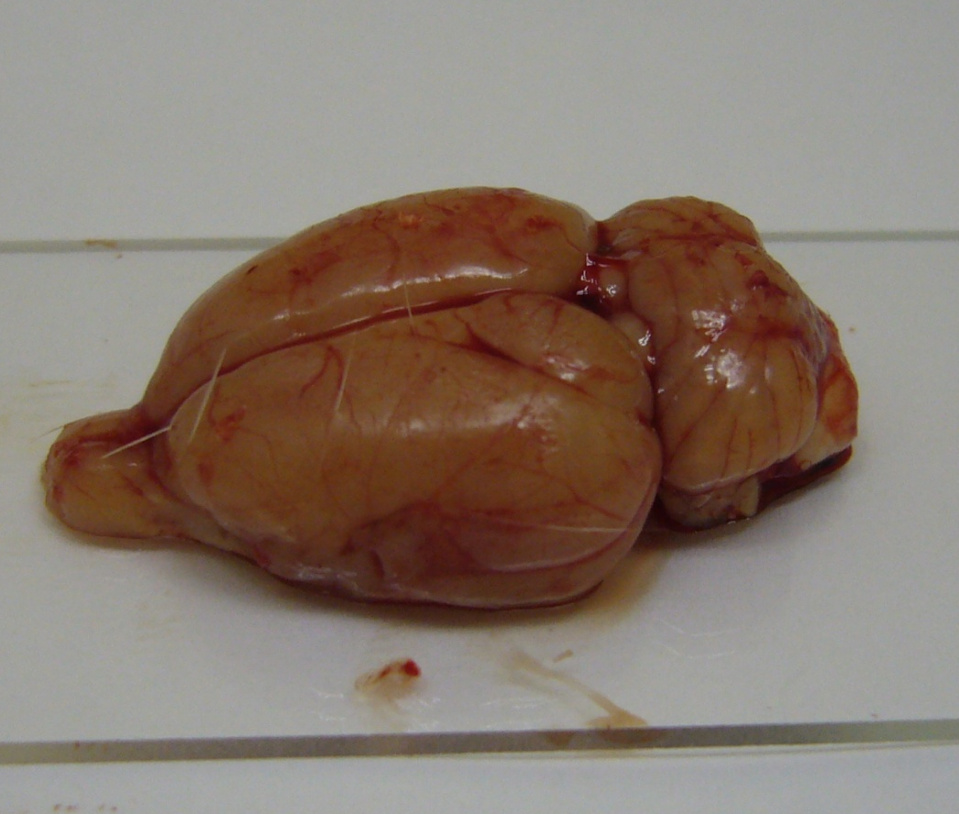
Экспериментальных животных декапитировали на разных сроках
Производили фронтальные серийные последовательные срезы головного мозга крыс толщиной 10 мкм

Slide 32
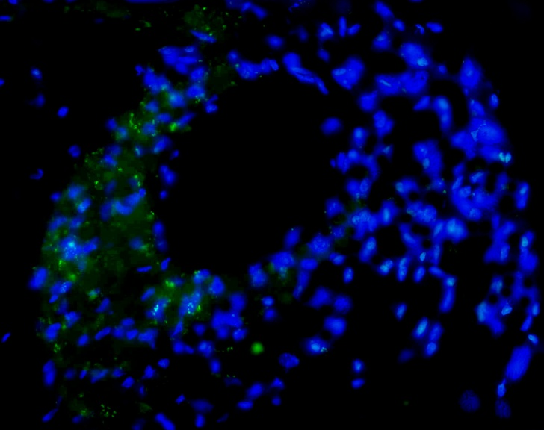
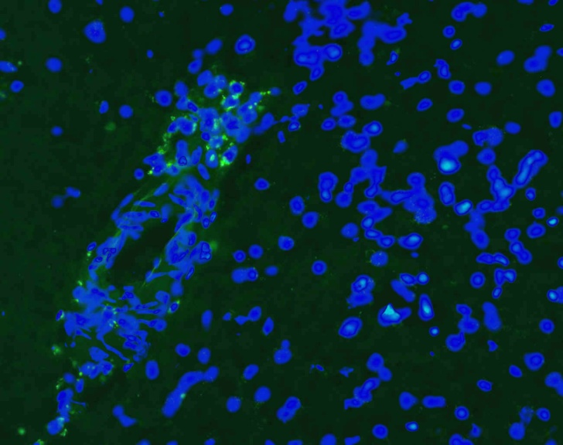
Трансплантированные клетки в большом количестве сосредоточены вокруг сосудов через 7 дней после ишемии
Зеленое свечение – магнитные микрочастицы.
Синее – ядра, окрашенные DAPI

Slide 33
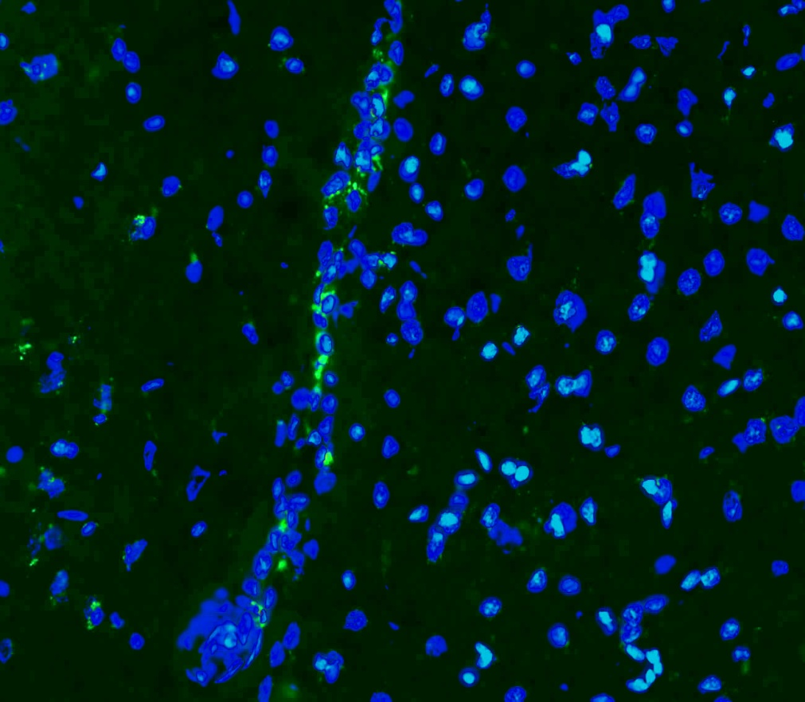
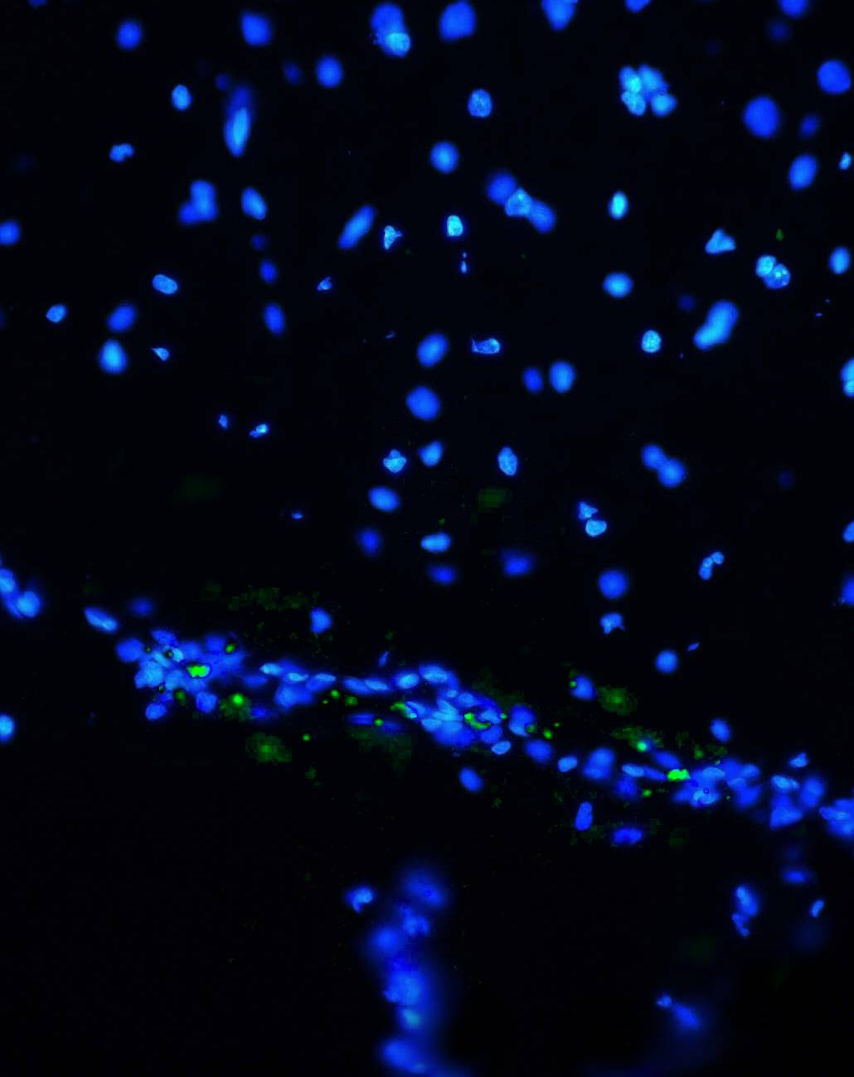
На 14‑е сутки отчётливо наблюдается трек миграции, что подтверждают данные, полученные методом МРТ.
Трек миграции МСК, меченых микрочастицами (зелёное свечение)

Slide 34
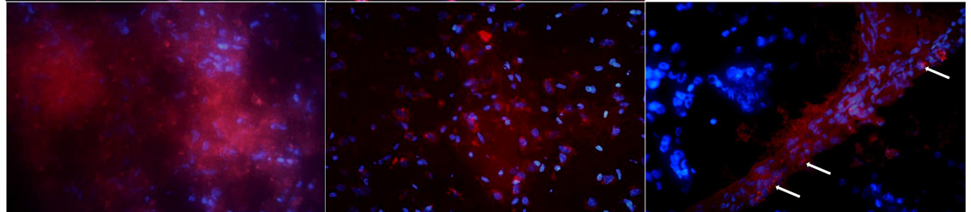
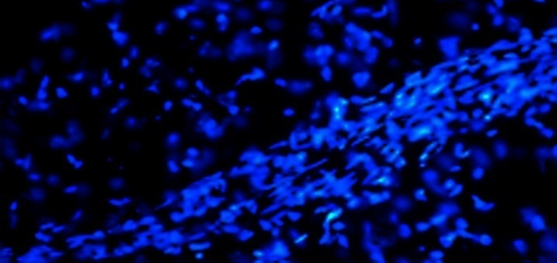
Distribution of Dil-Labeled pMSC in the Brain of Rats after MCAO
A – ischemia zone, 1 week after MCAO (x400); B - ischemia zone, 2 weeks after MCAO (x400); C - hippocampus, 3 weeks after MCAO (x400); D – hippocampus, 3 weeks after sham operation (X400).
A
B
C
D

Slide 35
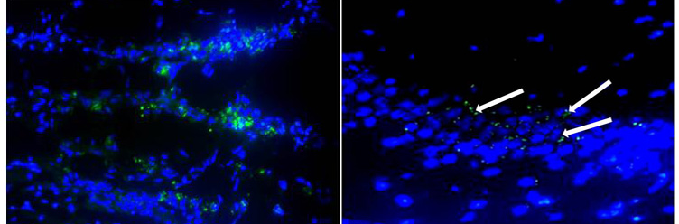
Distribution of pMSC Labeled with Magnetic/Dragon Green Microparticles in the Brain of Rats after MCAO
A – ischemia zone, 2 weeks after MCAO (x 400);
B - hippocampus, 3 weeks after MCAO (x400).
A
B

Slide 36
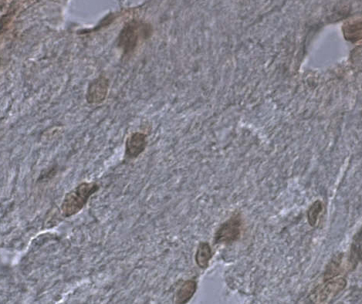
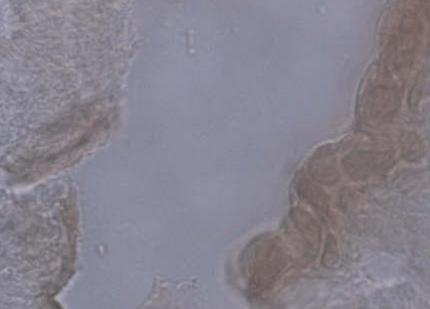
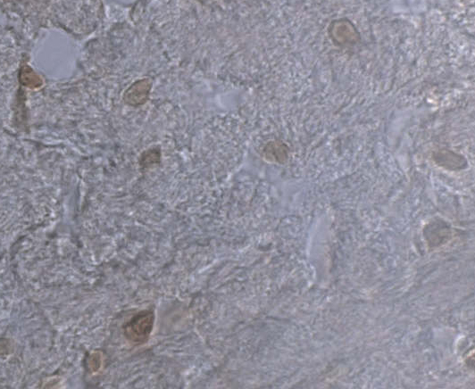
Индуцированный инсультом нейрогенез в ипсилатеральных СВЗ и стриатуме крысы. Окраска антителами против Ki67 через 3 недели после ОСМА.
Стриатум.
Треки миграции
Субвентрикулярная зона
Зона ишемии:
стриатум

Slide 37
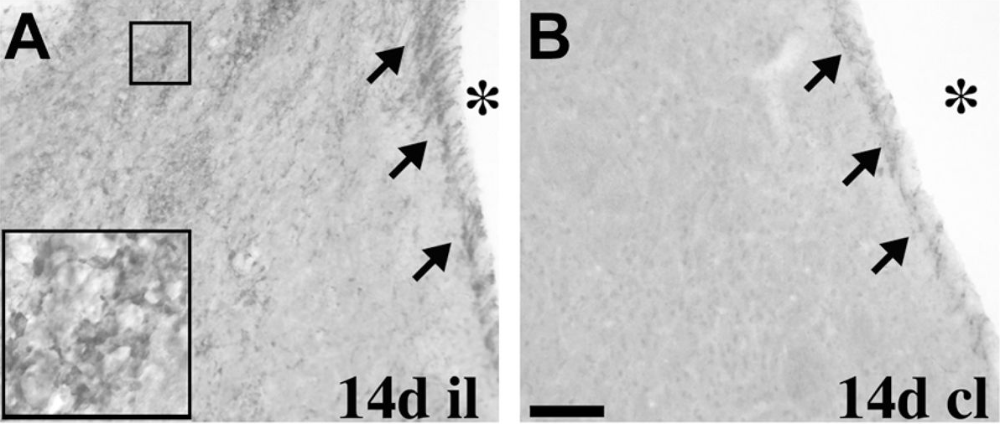
Индуцированный инсультом нейрогенез в СВЗ и стриатуме крысы. 2 недели после ОСМА. Окраска АТ против даблкортина.
Из публикации: Kernie & Parent Neurobiol. Dis. (2010), 37 (2), 267-274.

Slide 38
Индуцированное инсультом подавление миграции нейробластов из СВЗ в гранулярный слой ипсилатеральной обонятельной луковицы. 4 недели после ОСМА. Окраска АТ против BrdU.
Из публикации: Kernie & Parent Neurobiol. Dis. (2010), 37 (2), 267-274.

Slide 39
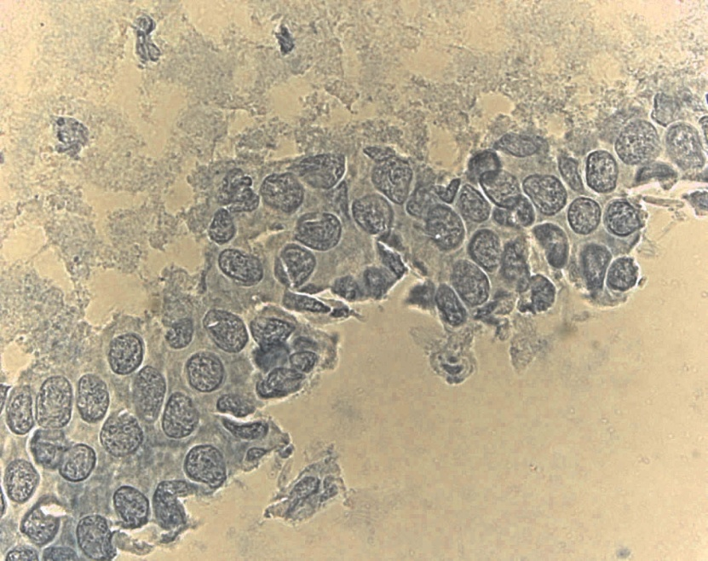
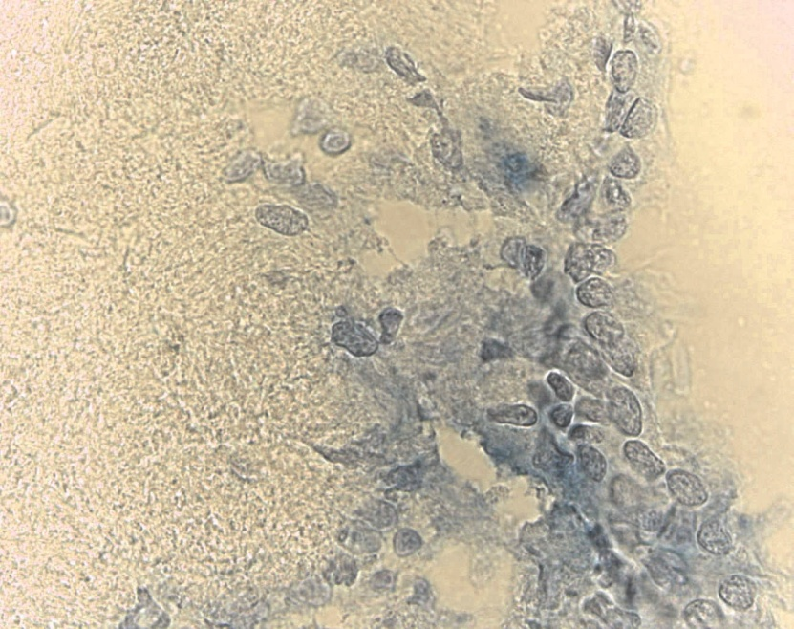
Животное с инсультом плюс МСК.
Окрашивание антителами к Ki-67.
3 недели после ОСМА.
Субвентрикулярная зона и формирование треков
Субвентрикулярная зона

Slide 40
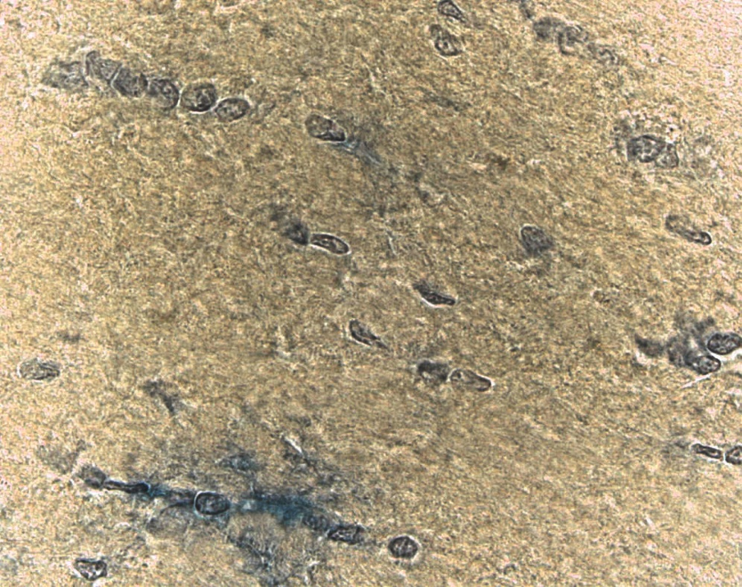
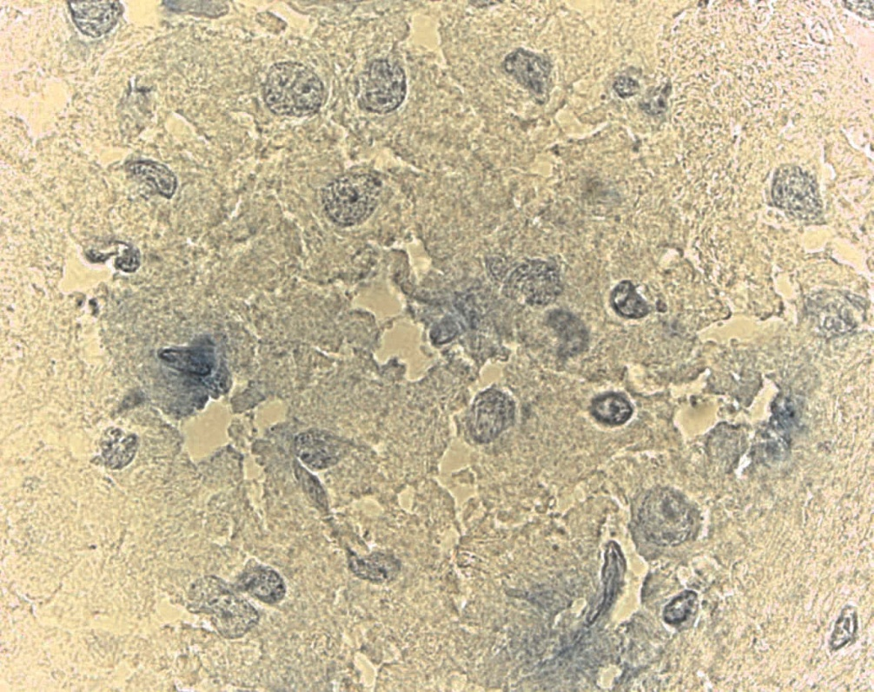
Индуцированный инсультом и трансплантацией чпМСК нейрогенез в ипсилатеральных СВЗ и стриатуме крысы. 3 недели после ОСМА и трансплантации. Окраска антителами против Ki67.
Треки
Периинфарктная зона

Slide 41
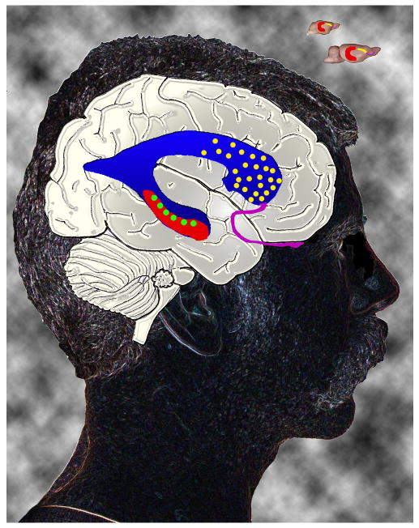
СВЗ
Нейрогенные зоны в головном мозге человека
РМТ
СГЗ

Slide 42
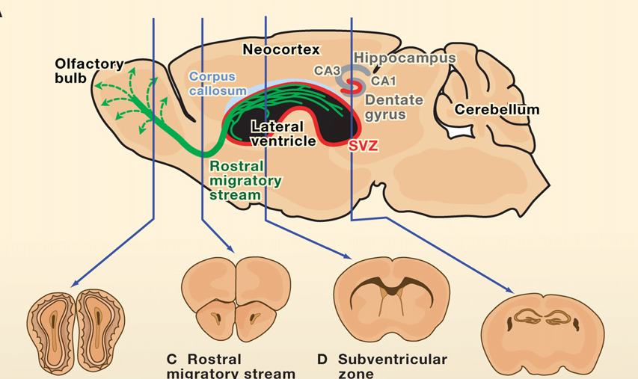
Нейрогенные зоны в мозге мыши
Zhao et al.: Cell, 2008, 132, 645-660.

Slide 43
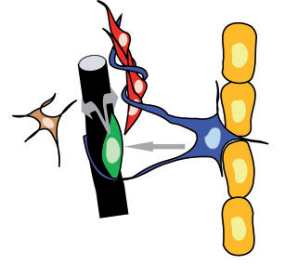
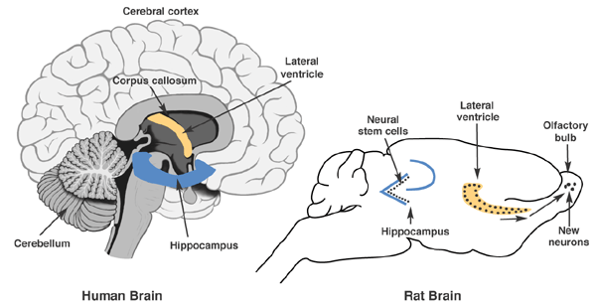
НБ
ОДБ
НСК
Ликвор
ЭК
Сосуд
НСК –нейральная стволовая клетка; НБ – нейробласт; ОДБ – олигодендробласт; ЭК – эпендимальная клетка
НСК, отвечая на сигналы, приходящие из ликвора, крови или окружающих клеток, асимметрично делится с образованием одной клетки, тождественной материнской и второй, дифференцирующейся в нейрон или олигодендроцит; НБ двигаются к месту назначения сначала вдоль отростков НСК, а потом вдоль отростков радиальной глии и сосудов; ОДБ перемещаются вдоль отростков существующих нервных клеток.
Скорость пролиферации НСК контролируется большим количеством эндогенных факторов, в том числе уровнем глюкокортикоидов, BDNF, NGF, VEGF, IGF-1, серотонина, глутамата, про-воспалительных цитокинов и др.
На скорость пролиферации НСК и эффективность их участия в гомеостатической, адоптивной или репаративной регенерации ткани мозга влияет образ жизни. Например, интеллектуальная и двигательная активность стимулируют, а отсутствие таковых ингибируют нейрогенез.

Slide 44



НЕЙРОГЕНЕЗ В ГИППОКАМПЕ
НБ
ОДБ
НСК
НЕЙРОГЕНЕЗ = ПРОЛИФЕРАЦИЯ - АПОПТОЗ
Ликвор
Известные активаторы нейрогенеза :
Физическая и интеллектуальная активность, цитокины и факторы роста, эритропоэтин, трансплантация стволовых клеток, лекарственные препараты – статины, виагра, антагонисты глюкокортикоидных рецепторов, димебон
ЭК
Сосуд
Взаимодействие с клетками и матриксом «стволовой ниши»
Факторы, присутствующие в крови и ликворе: глюкокортикоиды, про-воспалительные цитокины, BDNF, NGF, VEGF, IGF-1, серотонин, глутамат
Химокины из очага ишемии, воспаления, травмы (SDF-1 и др.)
НЕЙРАЛЬНАЯ СТВОЛОВАЯ КЛЕТКА

